Slide 1
Tulevaan suuntaaminen
5. tapaaminen
Nainen 45+ hanke

Slide 2
Harjoitus: tilaan ja kehoon asettuminen

Slide 3
Tilanne nyt
Mitä muutoksia olet ryhmän aikana tehnyt?
Mitä hyvää muutokset ovat tuoneet mukanaan?

Slide 4
Jatkon hahmotteleminen
Minkälaisia muutoksia haluat tehdä ryhmän jälkeen? Kirjoita niitä ylös.

Slide 5
Pohdi resurssejasi hetki: Minkälaiset, aivan pienetkin konkreettiset asiat voivat tuoda sinulle tukea ja hyvää oloa arjen keskellä? Keksitkö jonkin tekemisen tai harjoituksen, paikan, tavaran, äänen tai tuoksun…?

Slide 6
Tai voisitko ohjautua vielä ryhmän jälkeenkin jonkinlaisen vertaistuen tai terveydenhuollon tarjoaman tuen piiriin?
Mitä sinä tarvitset?

Slide 7
Minkälaisia konkreettisia keinoja keksit tukemaan hyvinvointiasi?
→ Ideoi pieniä ja suurempia tekoja ja listaa niitä ylös

Slide 8
Konkreettisia ideoita
Valitse viikonpäivä, jolloin varaat tunnin aikaa seuraavan seitsemän päivän syömisten suunnittelemiselle
Valitse käyttöresepteillesi vihko tai kansio, jolloin löydät sinulle maistuvia ja helppoja ruokaohjeita nopeasti

Slide 9
Tue luovuuttasi ja kokeile välillä ruoanlaitossasikin uutta
Järjestä kotiasi ja pidä keittiösi mahdollisimman selkeänä ja siistinä, se selkeyttää myös mieltä ja tuo hyvää oloa

Slide 10
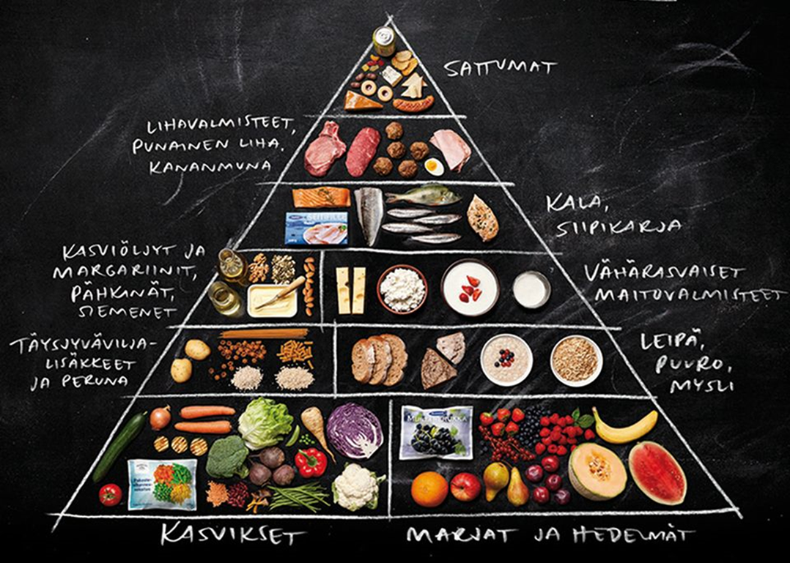
Monipuolinen syöminen tukee oloasi ja terveyttäsi
Kuva: Suomalaiset ravitsemussuositukset 2014

Slide 11
Keskustelu ”Omien ruokailutottumusten arviointi”
-kyselyn pohjalta

Slide 12
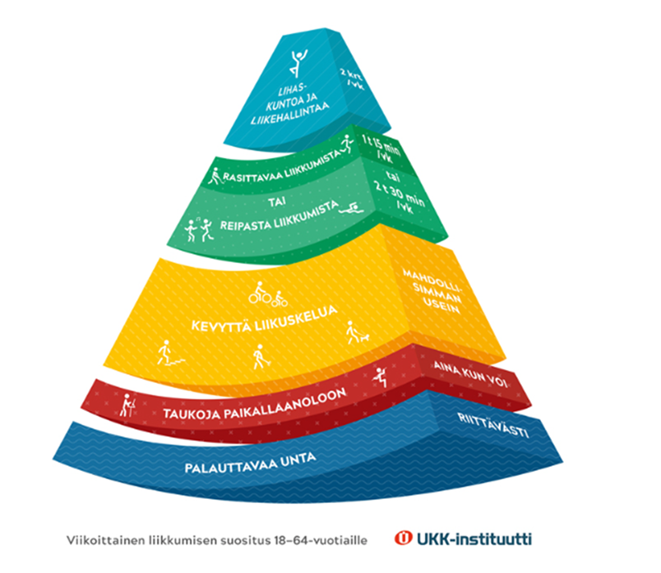
Pysähdy itsesi ja toimintasi äärelle säännöllisesti:
mitä olen tekemässä ja miksi?
Liikuta kehoasi ja kuuntele sitä
Huomaa se pienikin, missä
onnistut

Slide 13
Avuksi hankalan tilanteen äärelle:
1. Huomaa tilanteen vaikeus: ”Tämä on vaikeaa.”
2. Laita merkille tilanteen inhimillisyys: ”Elämään kuuluu vaikeitakin asioita. On inhimillistä, että tämä on vaikeaa.”
3. Pyri huolehtimaan itsestäsi: ”Miten voisin huolehtia itsestäni juuri nyt?”

Slide 14
Suhde omaan kehoon

Slide 15
Lähesty kehoosi liittyviä ajatuksia tutkivasti ja tarvittaessa kyseenalaistaen. Mikä vaikuttaa ajatusten taustalla? Juurisyiden äärelle pääseminen voi tuoda ymmärrystä.

Slide 16
Vahvista kykyäsi olla kehossasi läsnä. Yhteys kehoon muodostuu sisältä käsin.

Slide 17
Kysymyksiä pohdittavaksi:
Mistä voin kiittää kehoani?
Mihin kehoni pystyy?
Mistä itsessäni tykkään tai mikä tuntuu neutraalilta?
Minkälaisia ihan pieniäkin tekoja voisin tehdä kehoni hyväksi?

Slide 18
Hae tilanteeseesi ja työskentelyysi tarvittaessa tukea.

Slide 19
Muutoksesi on lähtenyt aluilleen, jatka panostamista hyvinvointiisi ja itseesi. Voit panostaa yhteen, pieneen asiaan kerrallaan. Painon muutokset tapahtuvat pitkällä tähtäimellä.

Slide 20
Paljon kiitoksia
osallistumisestasi
ryhmään!

Slide 21
Albertinkatu 18 A
PL 365
90101 Oulu
http://www.odl.fi/nainen45

